Slide 1

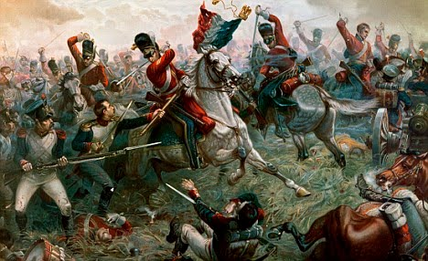
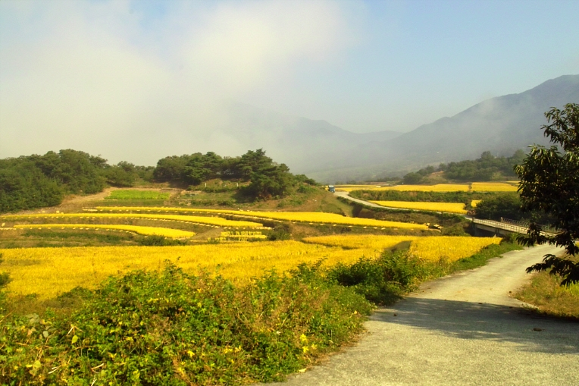
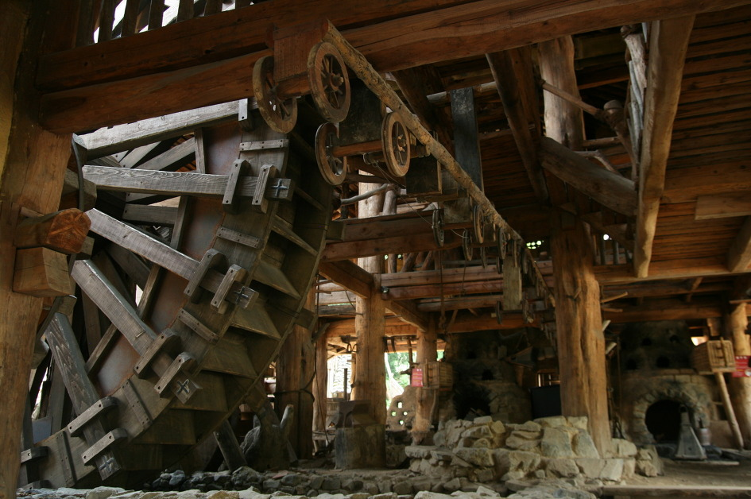


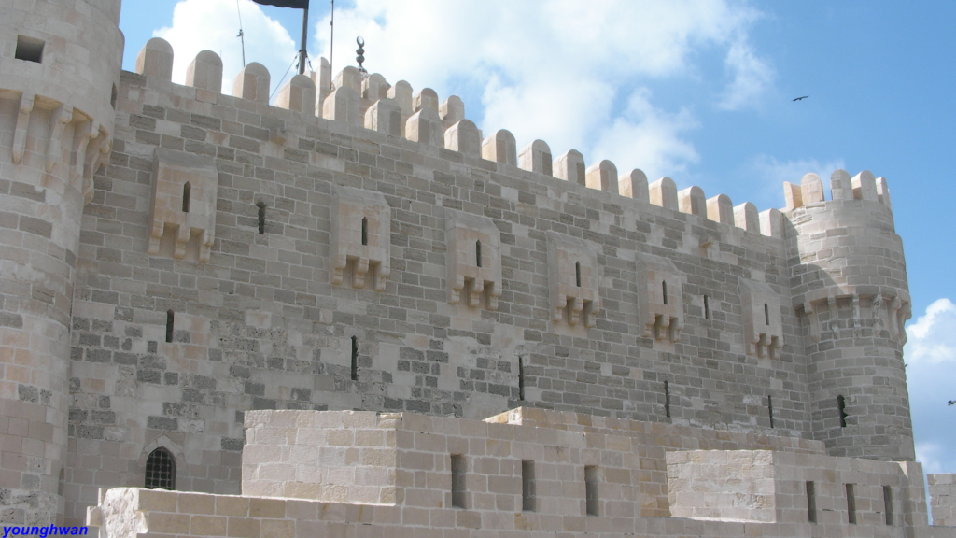

스트링 참조
String_Technology 데이터 테이블을 참조합니다.
https://docs.google.com/spreadsheets/d/1G1UwPQX0eLE8zLYjiMe1ro_LR_Vj0688SpyBMZfZE54/edit#gid=32718080
아카데미
162
전투 ( 6 / 88 )
163
진행 중인 연구가 없습니다.
자원 ( 6 / 88 )
164
진행 중인 연구가 없습니다.
기술 ( 7 / 60 )
165
건축학
00 : 00 : 00
도시 방어 ( 9 / 54 )
177
진행 중인 연구가 없습니다.
178
전체 과학기술 습득율 ( 6 / 200 )
179 | 전체 과학 습득율 ( {0} / {1} )
180 | 전투 과학 습득율 ( {0} / {1} )
181 | 자원 과학 습득율 ( {0} / {1} )
182 | 기술 과학 습득율 ( {0} / {1} )
183 | 도시 방어 과학 습득율 ( {0} / {1} )
33.3%
Notes:
건물 업그레이드 속도

Slide 2
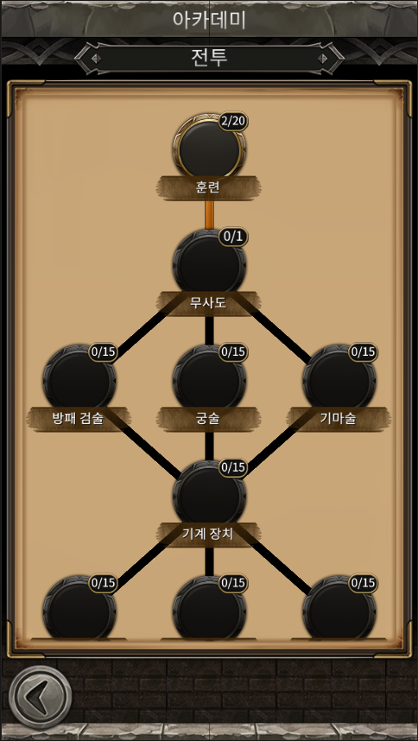





스트링 참조
전투
187 | 전투
188 | 자원
189 | 기술
190 | 도시방어
고대
중세
르네상스
1/5
1/5
184 | 고대
185 | 중세
186 | 르네상스
벌목
농업
0/5
채광
0/5
0/5
곡괭이
채석장
0/5
농장확장
0/5
0/5
전투 과학기술 습득율 ( 38 / 88 )
180 | 전투 과학 습득율 ( {0} / {1} )
181 | 자원 과학 습득율 ( {0} / {1} )
182 | 기술 과학 습득율 ( {0} / {1} )
183 | 도시 방어 과학 습득율 ( {0} / {1} )

Slide 3

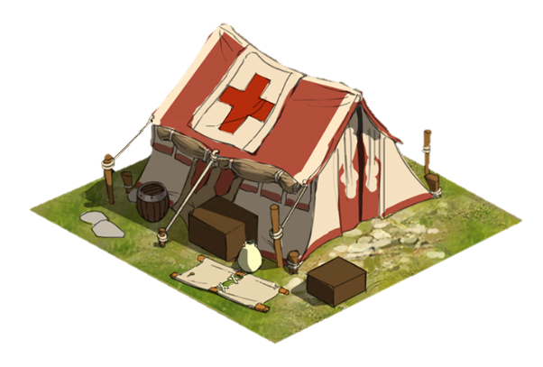






스트링 참조
벌목 1 / 5
1/5
1/5
목재 생산량이 증가합니다.
173 | 효과
효 과
목재 생산량 증가
현재 레벨 : 1 %
176 | {0}\n 현재 레벨 : {1}\n다음 레벨 : {2}
다음 레벨 : 2 %
조 건
174 | 조건
Lv. {레벨} {건물 이름}
Lv. {레벨} {과학기술 이름}
171 | Lv {0} {1}
{현재 보유 수치} / {자원 조건 수치}
05 : 12
즉시 완료
연구하기
166 | 즉시 완료
167 | 연구하기
22
전투 과학기술 습득율 ( 38 / 88 )

Slide 4
스트링 참조
벌목 0 / 5
1/5
1/5
목재 생산량이 증가합니다.
173 | 효과
효 과
목재 생산량 증가
다음 레벨 : 1 %
175 | {0}\n다음 레벨 : {1}
조 건
174 | 조건
Lv. {레벨} {건물 이름}
Lv. {레벨} {과학기술 이름}
171 | Lv {0} {1}
{현재 보유 수치} / {자원 조건 수치}
05 : 12
즉시 완료
연구하기
166 | 즉시 완료
167 | 연구하기
22
전투 과학기술 습득율 ( 38 / 88 )

Slide 5



연구 – 과학기술 정보 조건 설명
벌목 1 / 5
1/5
1/5
영주님 자원이 부족하여 이 과학기술을 업그레이드 할 수 없습니다. 부족한 자원만큼 크라운을 사용하여 연구를 시작할 수 있습니다!
목재 생산량이 증가합니다.
효과
168 | 영주님, 자원이 부족하여 이 과학기술을 연구할 수 없습니다!\n 부족한 자원만큼 크라운을 사용하여 연구를 시작할 수 있습니다!
효 과
목재 생산량 증가
Now Lv : +4%
Next Lv : +8%
목재 생산량 증가
현재 레벨 : 1 %
다음 레벨 : 2 %
264.2K
1.6M
조 건
연 구
167 | 연구하기
Lv. 3 채석장 06 : 53 : 06
3000
Lv. {레벨} {건물 이름}
Lv. {레벨} {과학기술 이름}
05 : 12
즉시 완료
연구하기
22
전투 과학기술 습득율 ( 38 / 88 )

Slide 6

연구 – 가속
과학기술 연구 중일때, 다른 과학기술을 연구하고자 하는 경우 즉시 완료, 연구 버튼을 누르면 연구 불가 알림 팝업을 호출합니다.
벌목 1 / 5
1/5
1/5
목재 생산량이 증가합니다.
영주님 한번에 하나의 연구만 진행할 수 있습니다.
00:00:00
농업
0/5
효 과
목재 생산량 증가
172 | 영주님, 한 번에 하나의 연구만 진행할 수 있습니다!
채광
현재 레벨 : 1 %
다음 레벨 : 2 %
0/5
0/5
06 : 53 : 06
곡괭이
채석장
즉시 완료
0/5
연구 가속
170 | 연구 가속
22
농장확장
166 | 즉시 완료
0/5
0/5
목장
드릴
전투 과학기술 습득율 ( 38 / 88 )

Slide 7
연구 – 가속
1/5
1/5
벌목 5 / 5
00:00:00
농업
0/5
목재 생산량이 증가합니다.
채광
173 | 효과
효 과
0/5
0/5
목재 생산량 증가
191 | {0}\n현재 레벨 : {1} %
현재 레벨 : 20 %
곡괭이
채석장
0/5
169 | 이미 최고 레벨입니다.
이미 최고 레벨입니다.
농장확장
0/5
0/5
목장
드릴
전투 과학기술 습득율 ( 38 / 88 )

Slide 8





연구 – 세부 사항
벌목 1 / 5
조건 상태에 따른 참고 정보입니다.
건물/과학기술/자원 아이콘 건물 : Technology_DATA 카테고리별 데이터 테이블의 Building2Type 컬럼에 해당하는 BT 아이콘. 과학기술 : 연구 조건이 만족되지 못한 상태의 표시입니다..
자원 : 과학기술이 요구하는 자원이 표시됩니다.
“목재를 쉽게 얻는 법은 간단 하다. 실력 좋은 나무꾼이 있으면 된다.”
아카데미 Lv.11
효과
벌목장 확장 Lv 1
목재 생산량 증가
Now Lv : +4%
Next Lv : +8%
10000000 / 1000000000
조건
10000000 / 1000000000
아카데미 Lv.11
55500 / 10000000
벌목장 확장 Lv 2
아이템 아이콘 현재 보유 개수 / 필요 개수 로 아이템이 표시됩니다.
10000000 / 1000000000
1 / 10
10000000 / 1000000000
55500 / 10000000
기본 구성입니다.
1d 24:59:59
55500 / 10000000
조건 만족 여부를 표시
즉시 완료
연 구
3000
조건 수치 컬럼에 해당하는 아이콘
조건 컬럼에 해당하는 아이콘

Slide 9
버프 타입에 매칭되는 단위 표시
아카데미 과학기술별 단위 표시 참고
Technology_DefCastle, Technology_Techniuqe, Technology_Resource, Technology_Combat 에 존재하는 과학기술의 EffectTypeID 컬럼 값을 참조합니다.
EffectTypeID 컬럼 값을 참조하여 Effect_Attribute 에 있는 EffectArgApplyType 컬럼 값을 참조합니다.
EffectArgApplyType 값에 따라 과학기술의 단위를 아래와 같이 표시합니다.
EAAT_PlusFixedValue | 단위를 표시하지 않습니다.
EAAT_MinusFixedValue | 단위를 표시하지 않습니다.
EAAT_PlusRatio | %
EAAT_MinusRatio | %
EAAT_Set | 아카데미 과학기술에는 해당사항이 없는 타입입니다.
EAAT_Special | 아카데미 과학기술에는 해당사항이 없는 타입입니다.

Slide 10
테스트 이후, 단위 표시 참고 사항
Effect_Attribute 데이터 테이블의 EffectArgApplyType 컬럼을 참조합니다.
EffectArgApplyType | 단위 표시
EAAT_PlusFixedValue | 고정 수치
EAAT_MinusFixedValue | 고정 수치
EAAT_PlusRatio | %
EAAT_MinusRatio | %
효과 수치 뒤쪽에 붙는 “단위“를 표시하는 기준이 됩니다. * 고정 수치는 단위를 표시해주지 않습니다. *Ratio 는 “%”로 표시합니다.
목재 생산량이 증가합니다.
효 과
목재 생산량 증가
현재 레벨 : 1 %
다음 레벨 : 2 %
조 건
Lv. {레벨} {건물 이름}
Lv. {레벨} {과학기술 이름}
{현재 보유 수치} / {자원 조건 수치}

Slide 11
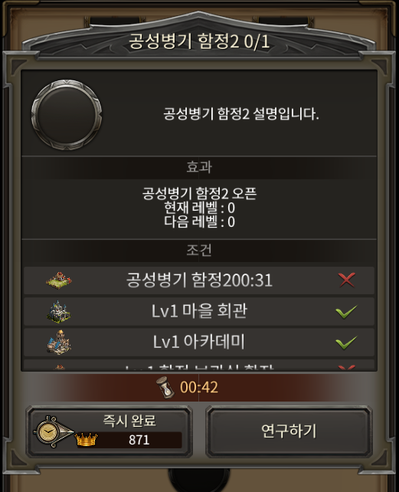
테스트 이후, 스트링 추가 내용 1
벌목 1 / 5
텍스트와 텍스트 사이의 거리가 너무 가까워서 알아보기가 힘들 것 같습니다.
1/5
1/5
목재 생산량이 증가합니다.
효 과
목재 생산량 증가
현재 레벨 : 1 %
다음 레벨 : 2 %
조 건
601 | Lv.{0} {1} {2}
Lv. {레벨} {건물 이름}
Lv. {레벨} {과학기술 이름}
{현재 보유 수치} / {자원 조건 수치}
05 : 12
즉시 완료
연구하기
22
전투 과학기술 습득 개수 ( 38 / 88 )

Slide 12
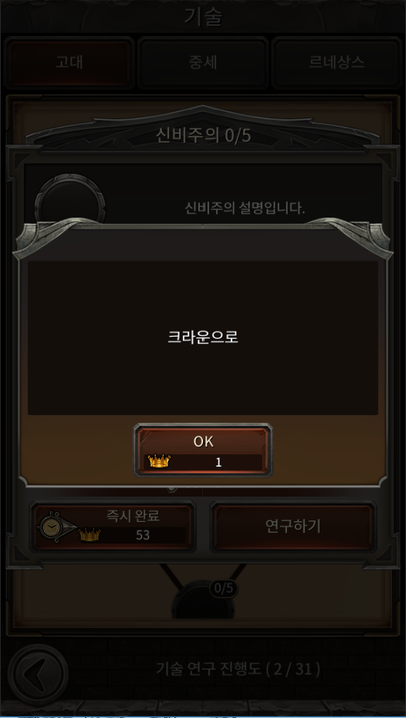
테스트 이후, 스트링 추가 내용 2
현재 연구 중인 과학기술을 크라운을 통해 즉시 완료를 진행하고자 할때 표시되는 팝업입니다.
아래와 같이 나와야 합니다.
영주님! 일정량의 크라운을 사용하시면 현재 연구를 즉시 완료하실 수 있습니다!
503 | 영주님! 일정량의 크라운을 사용하시면 현재 연구를 즉시 완료하실 수 있습니다!
효과
남은시간 : 06:53:06
즉시 완료
504 | 남은 시간 : {0}
3000
즉시 완료 버튼에는 즉시 완료에 필요한 크라운 소모 값을 표시해줍니다.

Slide 13


테스트 이후, 스트링 수정 내용 1
부족한 자원이 존재할 때, “연구 하기“를 진행하는 경우 호출되는 팝업입니다.
벌목 1 / 5
1/5
1/5
영주님 자원이 부족하여 이 과학기술을 업그레이드 할 수 없습니다. 부족한 자원만큼 크라운을 사용하여 연구를 시작할 수 있습니다!
목재 생산량이 증가합니다.
효과
168 | 영주님, 자원이 부족하여 이 과학기술을 연구할 수 없습니다!\n 부족한 자원만큼 크라운을 사용하여 연구를 시작할 수 있습니다!
효 과
목재 생산량 증가
Now Lv : +4%
Next Lv : +8%
목재 생산량 증가
부족한 자원이 3종류 이상인 경우, 가로로 표시되었으면 좋겠습니다. 현재는 아래와 같이 표시됩니다.
현재 레벨 : 1 %
다음 레벨 : 2 %
264.2K
1.6M
1.6M
1.6M
조 건
영주님 자원이 부족하여 이 과학기술을 업그레이드 할 수 없습니다. 부족한 자원만큼 크라운을 사용하여 연구를 시작할 수 있습니다!
연 구
Lv. 3 채석장 06 : 53 : 06
3000
Lv. {레벨} {건물 이름}
Lv. {레벨} {과학기술 이름}
05 : 12
264.2K
1.6M
즉시 완료
연구하기
22
연 구
1.6M
1.6M
3000
전투 과학기술 습득율 ( 38 / 88 )
167 | 연구하기

Slide 14
테스트 이후, 스트링 수정 내용 2
1/5
1/5
벌목 5 / 5
00:00:00
농업
0/5
목재 생산량이 증가합니다.
채광
173 | 효과
효 과
0/5
0/5
목재 생산량 증가
191 | {0}\n현재 레벨 : {1}
현재 레벨 : 20 %
곡괭이
채석장
191번의 경우, “목재 생산량 증가 20”과 같은 형식으로 표시되고 있습니다.
0/5
이미 최고 레벨입니다.
농장확장
0/5
0/5
목장
드릴
169 | 이미 최고 레벨입니다.
전투 과학기술 습득율 ( 38 / 88 )

